Slide 1
TOÁN 1

Slide 2
PHÉP CỘNG, PHÉP TRỪ
TRONG PHẠM VI 100
Chủ đề 3
Bài 11
PHÉP TRỪ TRONG PHẠM VI 10
Sách Toán_trang 74

Slide 4
Số 0 trong phép trừ
a) Vớt 1 con cá, còn lại mấy con cá?
3 – 1 = ?
3 – 1 = 2
b) Vớt 2 con cá, còn lại mấy con cá?
3 – 2 = ?
3 – 2 = 1

Slide 5
c) Vớt 3 con cá, còn lại mấy con cá?
3 – 3 = ?
3 – 3 = 0
d) Không vớt con cá nào, còn lại mấy con cá?
3 – 0 = ?
3 – 0 = 3

Slide 7
1
Tính nhẩm.
5 – 0 = 5 4 – 0 = 4 3 – 0 = 3 2 – 0 = 2
6 – 6 = 0 7 – 7 = 0 4 – 4 = 0 9 – 9 = 0
5 + 0 = 5 0 + 4 = 4 3 + 0 = 3 0 + 2 = 2

Slide 8
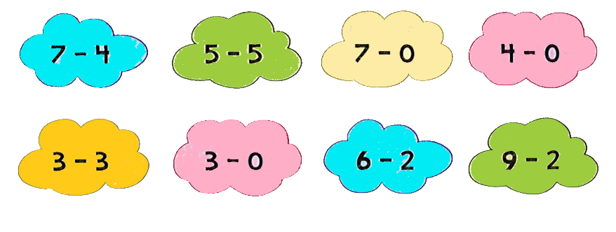
2
Hai phép tính nào có cùng kết quả?
Notes:
Sách tham khảo

Slide 9
3
Số?
3
-
?
3
=
0
Notes:
Sách tham khảo

Slide 10
Dặn dò

Slide 11
Tạm biệt các bạn!
Tạm biệt các bạn!

